Slide 2
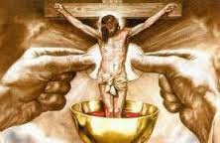
Eucaristia
Milagro(s)

Slide 3
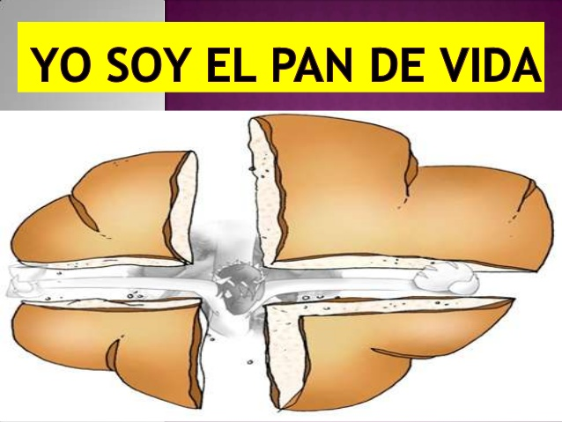
Jn 6,35 yo soy el pan 6.53,54 comer + beber = tener vida 6,67 Ustedes tambien quieren irse?

Slide 4
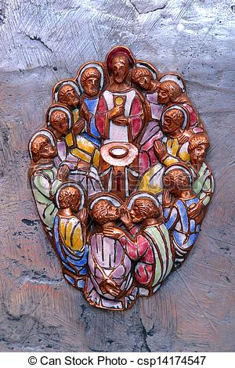
EUCARISTIA
Ultimo Cena – institución de la Eucaristia
- sacrificio de su Cuerpo y la Sangre para
recordar Su sacrificio en la cruz, Su muerte y resureccion.
Eucaristía (griego) - Acción de gracias.
Eucaristía: es la suprema acción de gracias al Padre, que nos ha amado tanto que nos dio a su Hijo por amor.

Slide 5
M e m o r i a l
Eucarística ...más que un banquete: es el memorial de la Pascua de Jesús, el misterio central de la salvación.
«Memorial» no significa sólo un recuerdo, sino que quiere decir que cada vez que celebramos este sacramento participamos en el misterio de la pasión, muerte y resurrección de Cristo.
Por medio de la Eucaristía Jesús, haciéndose pan partido por nosotros, derrama sobre nosotros toda su misericordia y su amor, de tal modo que renueva nuestro corazón, nuestra existencia y nuestro modo de relacionarnos con Él y con los hermanos.

Slide 6
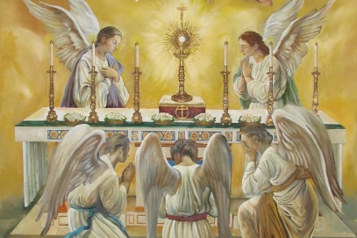
Comunión: (comulgar) - significa que en el poder del Espíritu Santo, la participación en la mesa eucarística nos conforma de modo único y profundo a Cristo, haciéndonos pregustar ya ahora la plena comunión con el Padre que caracterizará el banquete celestial, donde con todos los santos tendremos la alegría de contemplar a Dios cara a cara.

Slide 7
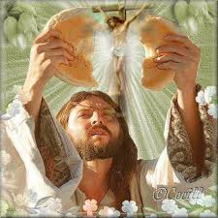
MISTERIO DE LA EUCARISTIA
TRAN SUSTANCIA CIÓN
Apesar que queda el mismo
COLOR
SABOR
CANTIDAD

Slide 8
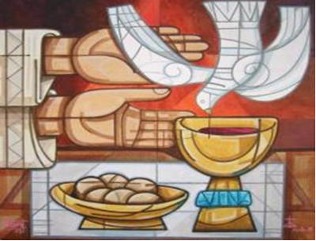
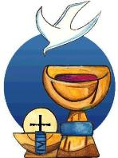
Transustanciacion se efectua durante del la consagracion, por medio de la eficacia de la Palabra de Cristo y accion del Espirito Santo.
EPICLESIS: es la intercesión mediante la cual el sacerdote suplica al Padre que envíe el Espíritu santificador para que las ofrendas se conviertan en el Cuerpo y la Sangre de Cristo y para que los fieles, al recibirlos, se conviertan ellos mismos en ofrenda viva para Dios (CIC 1105)

Slide 9
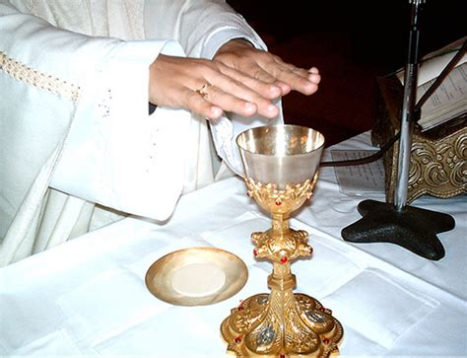
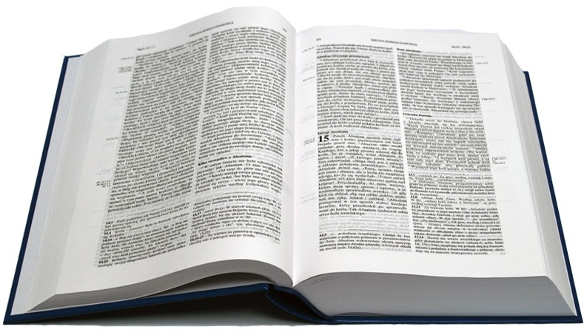
Milagros Eucaristicos frente al
Dogma de la transustanciación
La Escritura
La Tradición apostólica.

Slide 10
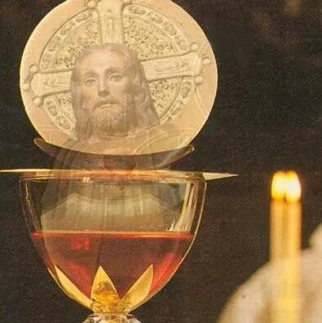
Dogma de la transustaciacion se fundamenta sobre las palabras de Cristo pronuncidas en la di Ultimo Cena:
“Este es mi Cuerpo que sera
entregado por Ust….....
“ Esto es mi Sangre que sera
derramada por Ust …….
„Hagan esto en mi memoria”

Slide 11
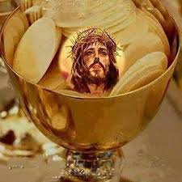
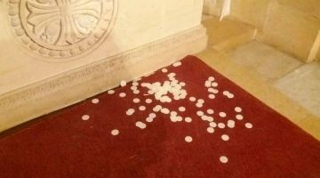
En la categoría de la transustanciación sensible se cuentan numerosos milagros, ya sea, en su mayor parte, para resolver las dudas de fe de los sacerdotes,
o bien para abrir los ojos a los sacrílegos, sobre el alcance y la maldad de sus obras y esto último, en no pocos casos, con el efecto de convertirlos, al manifestarse ante ellos nuestro Adorable Redentor como un Dios que se deja torturar y martirizar en silencio, tantas veces como los hombres se dejan vencer por el pecado. 1 Cor 11:27 ss
En otras pocas ocasiones, no existe más razón aparente para el milagro, que una gracia de Nuestro Señor a determinadas personas, especialmente devotas.

Slide 12
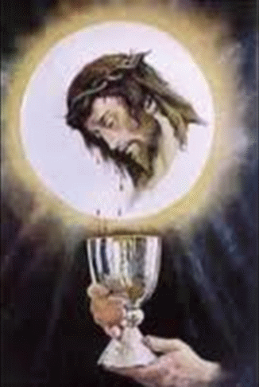
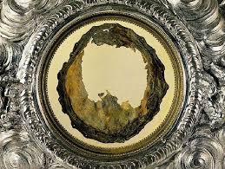
Lc 22,7-20;
Mt 26,17-29;
Mc 14,12-25;
1 Cor 11,23-26
Sacramento de la Eucaristia no puede ser comprendida por nuestros sentidos sino solamente por la
FE

Slide 13
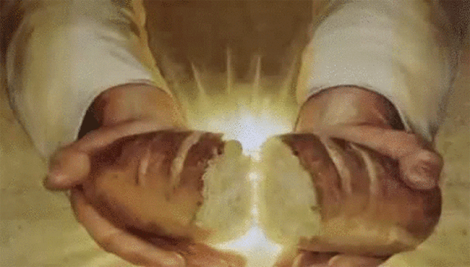
Probablemente, el milagro más antiguo de Hostia sangrante sea el que tuvo lugar en Roma en el año 595, ante el mismo Papa, San Gregorio Magno.
En aquella época los fieles llevaban a misa el pan para consagrar, el cual habían elaborado en su casa. Y sucedió que una mujer, durante la misa, se burlaba de que el pan que había preparado ella, por las palabras del sacerdote, pudiera convertirse en Jesús sacramentado.
El Papa, viendo la disposición de aquella mujer le negó
la comunión, y pidió a Dios que la iluminase, siendo a
continuación que las especies consagradas que había
preparado aquella mujer, se convirtieron en Carne y Sangre.
La mujer se arrodilló y lloró entonces con gran arrepentimiento.

Slide 14
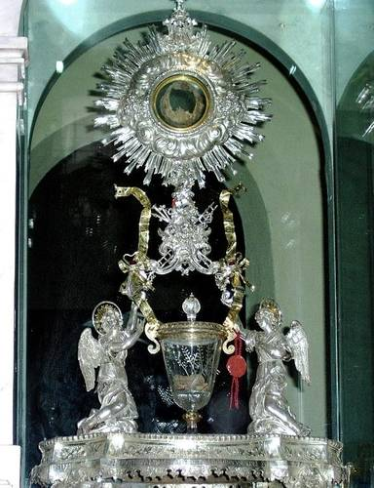
Lanciano - VIII
Un sacerdote en Lanciano, Italia mientras decía las palabras de la consagración (“Esto es mi cuerpo” y “Esta es mi sangre”), vio cómo el pan se transformó en carne humana y la sangre se coaguló en cinco glóbulos.
La carne se conserva hasta nuestros días.
El profesor de anatomía Odoardo Linoli llevó a cabo un análisis científico de la carne en 1971 y llegó a la conclusión de que la carne era tejido cardíaco.

Slide 15
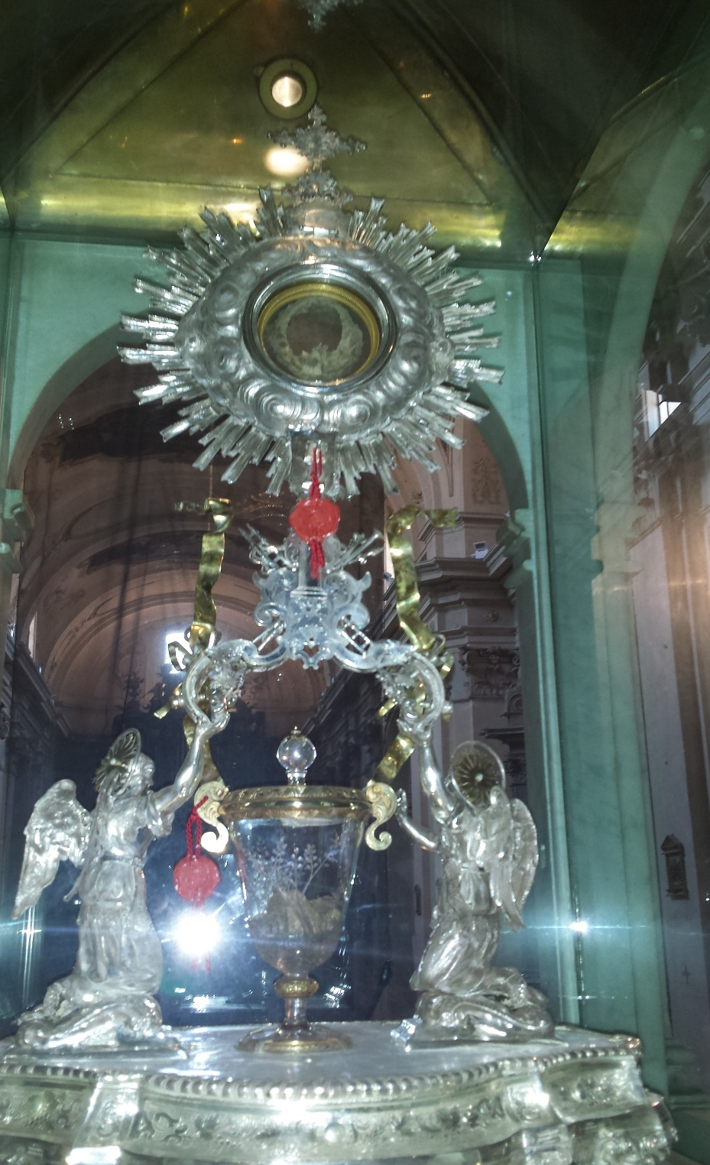
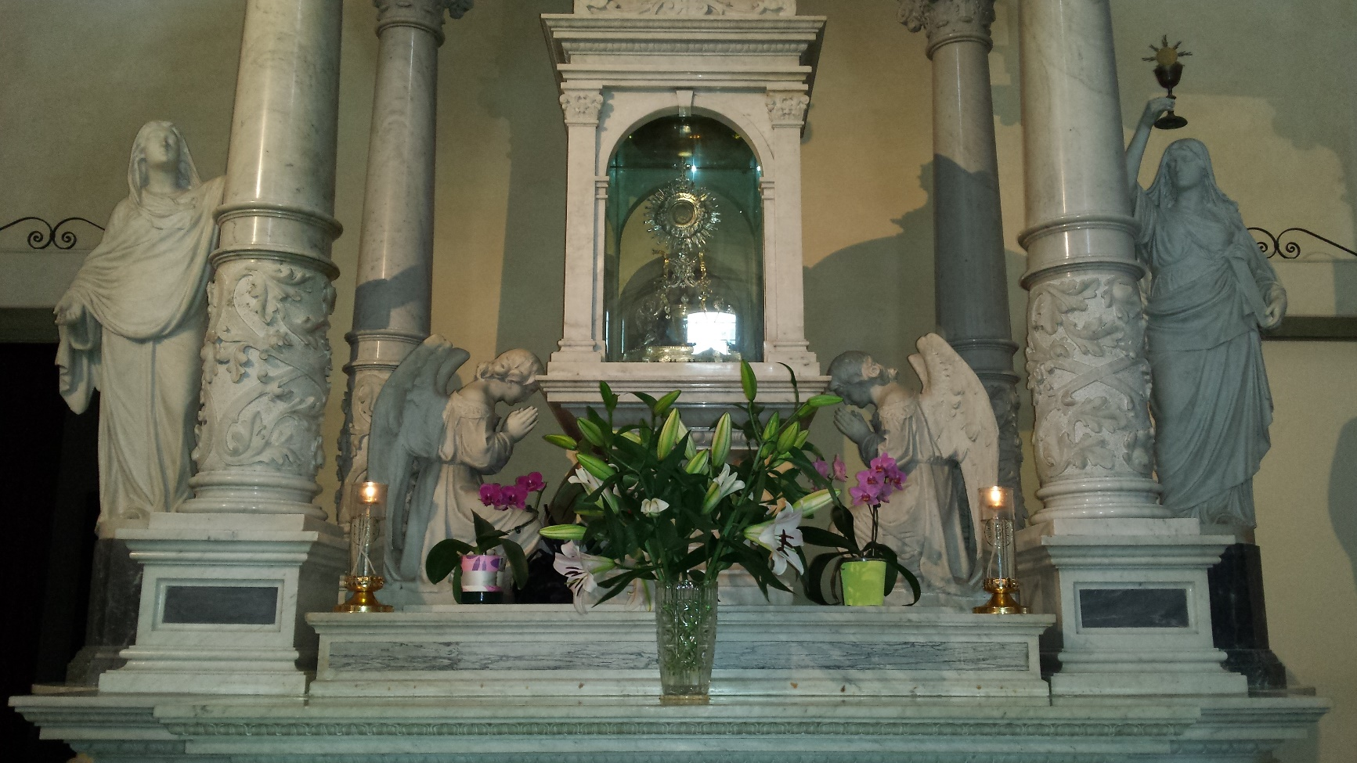

Slide 16
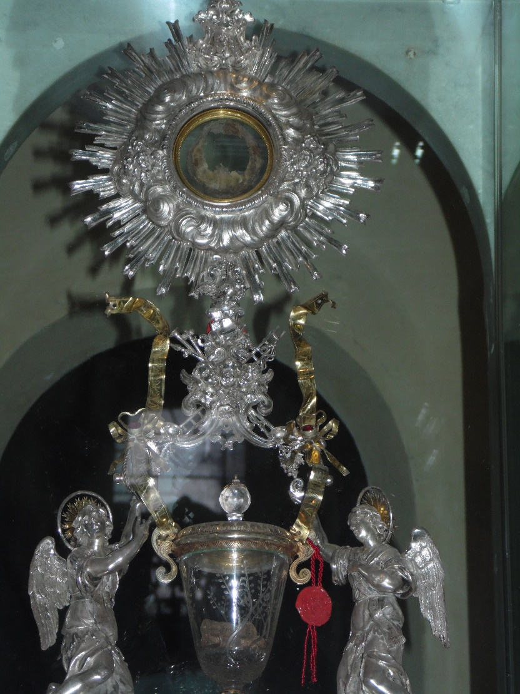
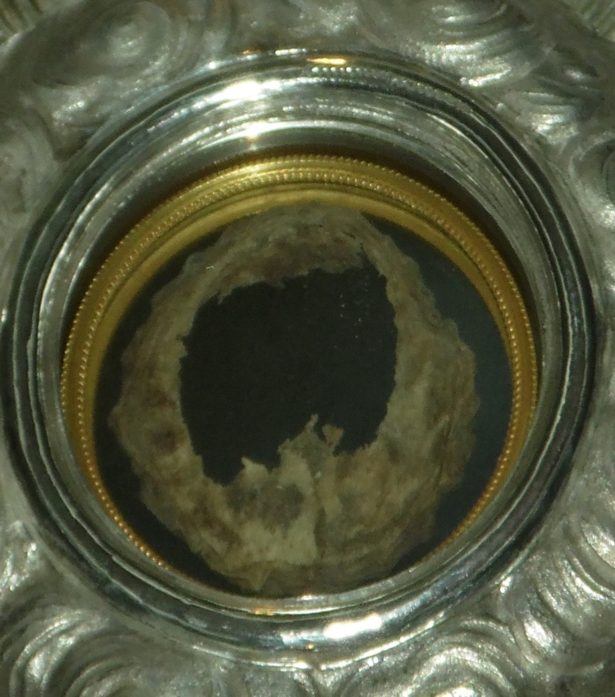
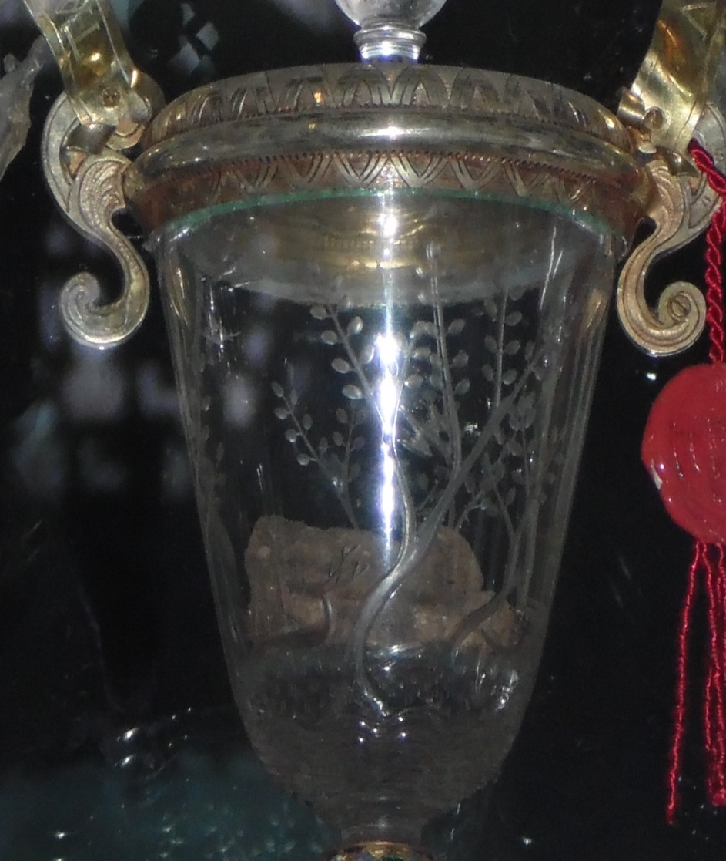

Slide 17
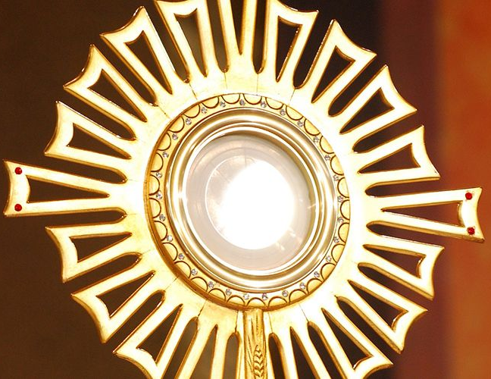
En 1194, en Augsburg (Alemania), donde en aquella época todavía
no se facilitaba la adoración al Santísimo Sacramento, una mujer decidió no consumir la Hostia que había recibido en la comunión y en su lugar la guardó en un pañuelo para su adoración particular.
Sin embargo, como tenía remordimientos, en 1199 lo confesó, teniendo que devolver en consecuencia la Hostia que había retenido ilícitamente.
Fue entonces cuando se constató, que ésta se había convertido en un trozo de Carne sanguinolento, el cual, fue estudiado científicamente y visto que se trataba realmente de Carne y Sangre humanas.
Da que pensar este milagro, sobre la gracia que supuso el que
ocurriera, en un momento en que no se tributaba a Jesús
Sacramentado el honor que le es debido, y que, sin embargo,
aquella mujer le quiso tributar.

Slide 18
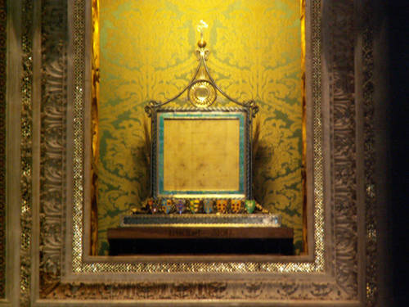
Orviedo - XIII
El Corporal de Bolsena
Un sacerdote que había estado experimentando dudas acerca de la transustanciación estaba celebrando una misa. Poco después de la consagración, la hostia comenzó a sangrar sobre el corporal en el altar. La historia se hizo conocida y el sacerdote se encontró con el papa que estaba de visita en la ciudad y confesó su pecado de duda. Actualmente, este corporal se mantiene en exhibición en la catedral de Orvieto.
Hasta hoy el corporal sigue siendo un objeto de veneración.
Corpus Cristi – inicio de la Solemnidad liturgica

Slide 19
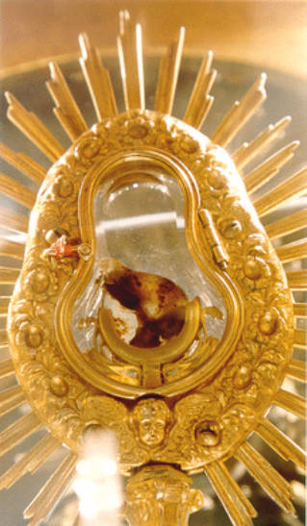
Santarem – XIII (Portugal)
Una mujer estaba angustiada porque sospechaba que su marido le era infiel, así que decidió consultar con una bruja. La hechicera le dijo que el precio de sus servicios era una hostia consagrada.
Ella recibió la Eucaristía en su lengua, se quitó la Eucaristía de la boca, lo envolvió en su velo. Para su sorpresa, y antes de salir del templo, la hostia comenzó a sangrar.
Aún así, se fue con la hostia sangrante hasta su casa Cuando llegó a casa y la guardó en un baúl. Esa noche, una luz milagrosa emanaba del baúl. Ella se arrepintió de lo que había hecho y a la mañana siguiente confesó a su cura lo que había hecho. El sacerdote fue a su casa y recuperó la hostia consagrada llevándola de nuevo al templo.
Después de una investigación y la aprobación del milagro, la iglesia pasó a llamarse Iglesia del Santo Milagro, y la hostia sangrante puede ser vista hasta nuestros días.

Slide 20
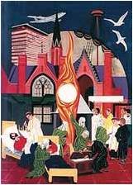
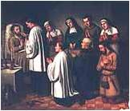
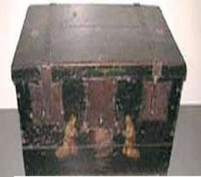
Milagro de Amsterdam 15.03.1345

Slide 21
Bergen (Holanda), 1421 – hostias sangrantes que flotan en un rio
En 1572, en Gorkum (Holanda), unos protestantes invadieron y saquearon la ciudad, incluyendo la Catedral, donde violentaron el tabernáculo y, extrayendo la Custodia con el Santísimo Sacramento, uno de ellos lo pisoteó con sus botas de clavos, haciéndole tres agujeros, por los cuales sangró.
En vista de ello, uno de los profanadores se arrepintió. La Hostia se venera desde entonces...

Slide 22
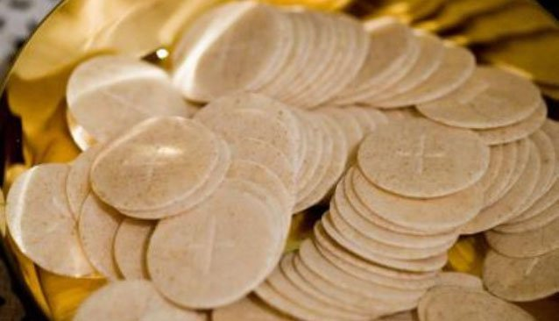
La hostia de Siena
El 14.08 de 1730, en la víspera de la fiesta de la Asunción,
unos ladrones entraron en la Iglesia de San Francisco y
robaron un copón de oro que contenía cientos de hostias
consagradas.
Dos días más tarde, alguien notó algo blanco que sobresalía de la caja de ofrendas en otra iglesia en Siena. Los sacerdotes abrieron la caja y encontraron las hostias perdidas. Después de limpiarlas tanto como fue posible, las hostias fueron colocadas en un nuevo copón y fueron llevadas de nuevo a la Iglesia de San Francisco para hacer oraciones de reparación y veneración.
Dado que las hostias estaban sucias, los sacerdotes decidieron no consumirlas, sino simplemente dejar que se deterioren. Durante las próximas décadas, todo el mundo se sorprendió al ver que las hostias no se deterioraron, y más bien parecían frescas.
Dichas hostias se mantienen hasta hoy, más de dos siglos después, y todavía se pueden ver en la ahora basílica de San Francisco, en Siena, Italia.

Slide 23
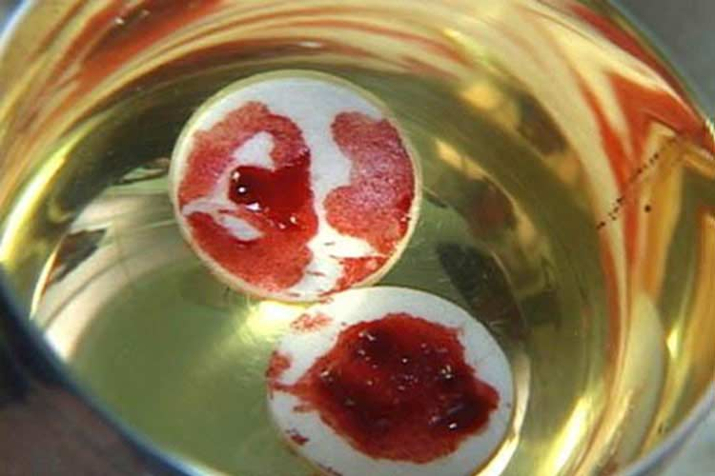
Buenos Aires - 1996 - 1999
El Milagro sucedió cuando la hostia comenzó a sangrar justo cuando se consagró y parte de ella se convirtió en tejido humano.
Después de varios estudios intensos, se encontró que el tejido era parte de un corazón, un músculo del miocardio, el ventrículo izquierdo, el músculo que da vida a todo el corazón y el cuerpo.
El tejido reveló además que pertenecía a una persona que había sufrido un intenso dolor ….había sido apuñalado en el lado izquierdo.
Lo que parecía más una locura era que a pesar de que esto debía haber matado a la persona, el tejido mostró señales de estar vivo.
Esto se evidenció por glóbulos blancos intactos que se encuentran en el tejido. Esto demostró que, la muestra del corazón, estaba aún latiendo, ya que de lo contrario los glóbulos blancos se habrían desintegrado aproximadamente 15 minutos fuera de un cuerpo vivo.

Slide 24
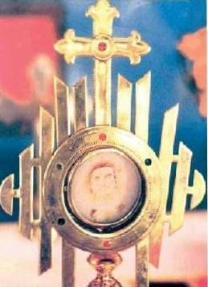
Chirattakonam – XXI (India)
El 28 de abril de 2001, hubo una adoración eucarística en la parroquia de Santa María en Chirattakonam, cuando de repente tres manchas rojas se materializaron en la hostia consagrada. El sacerdote no supo qué hacer, así que solo atinó a colocar la hostia de nuevo en el tabernáculo.
Unos días más tarde, y ya recuperado del asombro, el sacerdote volvió a revisar la hostia y las manchas rojas parecían dibujar el rostro de un hombre (¿Jesús?). Rápidamente encontró un fotógrafo y tomó fotos de la hostia.

Slide 26
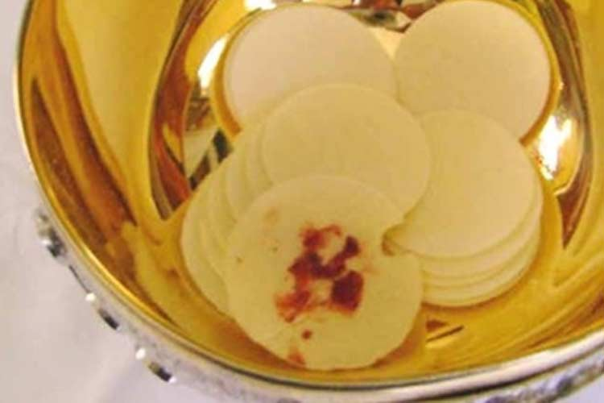
Mexico – 21.10.2006
Durante una misa una Hostia comenzó a segregar una sustancia rojiza.
El estudio tomó varios años, pero sus resultados fueron finalmente publicados en 2013. La sustancia rojiza analizada en la Hostia era de hecho la sangre en la que había ADN y hemoglobinas de origen humano.
Dos estudios realizados por eminentes expertos forenses utilizando diferentes métodos demostraron que la sangre provenía del interior de la Hostia.

Slide 27
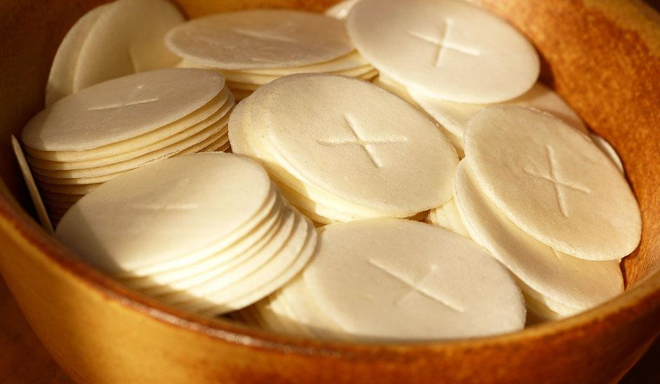
El tipo de sangre era AB positivo, el mismo tipo que se encuentra en otros milagros eucarísticos y el Santo Sudario de Turín.
Un análisis microscópico de la sangre en 2010 mostró que, desde el 2006, gran parte de la sangre visible había coagulado (como se esperaba), pero que las capas internas contenían la presencia de sangre fresca que mostraba que la Eucaristía seguía sangrando.
El tejido humano encontrado en la Hsotia estaba vivo, evidenciado por glóbulos blancos y rojos intactos y macrófagos activos.
Los sientificos revelaron que el tejido
encontrado corresponde al músculo del
corazón mencionado en Buenos Aires, el
Miocardio.

Slide 28
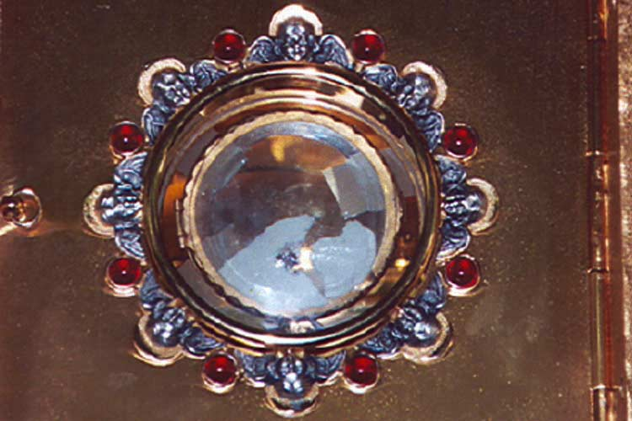
Venezuela 8.12.1991
El sacerdote acababa de dividir la gran Hostia consagrada en cuatro partes y consumía una de esas piezas.
Cuando colocó las piezas restantes en la patena notó que, una de las piezas tenía ahora una mancha roja y de ella salía una sustancia roja, similar a la forma en que la sangre escapa de una herida.
La Hostia continuó produciendo sangre fresca, y el entonces obispo de Los Teques, pidió una serie de estudios.
La Hostia fue analizada por 500 comisiones de la Organización Mundial de la Salud y se confirmó que la sangre del sacerdote no coincidía con la de la Eucaristía.

Slide 29
Los estudios, demostraron que la sangre provenía del interior de la Hostia y coincidió con la de otros milagros eucarísticos, siendo de nuevo el tipo de sangre AB positivo y el tejido de un corazón vivo.
7 años después durante la celebración de una Misa de adoración
la Hostia sangrante parecía estar envuelta en una especia de fuego sobrenatural. El evento fue registrado por uno de los presentes
Es posible ir y ver a la Hostia Milagrosa todos los días del año a cualquier hora en el convento de las Mojnas Agustinas Recoletas del Sagrado Corazón de Jesús en Los Teques.

Slide 30
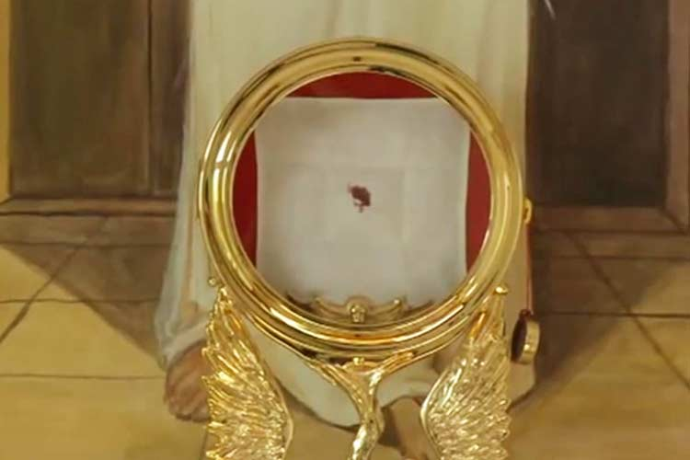
Polonia 12.10.2008
Una Hostia consagrada cayó accidentalmente al suelo durante la celebración de la misa y, cuando el sacerdote lo notó, creyó que estaba sucia y la colocó en un recipiente lleno de agua para disolverla.
Más tarde, cuando se volvió a sacar la Hostia, aunque estaba parcialmente disuelta, todavía estaba allí y lo que se pensaba que era "suciedad", era de hecho, lo que parecía un coágulo de sangre.
Se siguió un estudio intenso y dos científicos de fama mundial y especialistas en anatomía patológica en la Universidad Médica de Białystok fueron llamados a dirigir la investigación, la Profesora Maria Elżbieta Sobaniec-Łotowska y el Profesor Stanisław Sulkowski.
Estos dos científicos estudiaron el "coágulo de sangre" independientemente uno del otro y utilizaron los microscopios ópticos más modernos y el microscopio electrónico de transmisión.

Slide 31
Para asegurarse de que no había sesgo en el estudio, el profesor Sulkowski no fue informado de que la muestra que estaba examinando provenía de una Hostia.
A pesar de esto, ambos científicos llegaron a la misma conclusión: la muestra examinada no era ni un coágulo, ni sangre... era un tejido muscular cardiaco humano (tejido del corazón) y todavía ¡ESTABA VIVO!
Los detalles de la condición del corazón son los mismos que los mencionados anteriormente, pero lo más increíble de este estudio fue que, debido a la naturaleza avanzada de los equipos que utilizaron, fueron capaces de observar que el tejido cardíaco se unió a la Hostia consagrada de una manera inseparable. No hay explicación científica para esto; se penetraron unos a otros, como si un fragmento de pan se hubiese transformado repentinamente en cuerpo.
No es posible manipular un evento de este tipo. Nadie, absolutamente nadie, habría podido hacerlo.

Slide 32
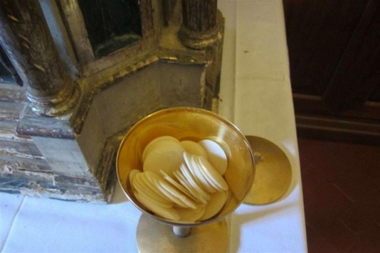
Italia 2016
Casi un año y medio del terremoto de agosto de 2016, que golpeó la zona central del país, se encontró un tabernáculo con hostias intactas entre los escombros de una de las iglesias afectadas.
Según informa el diario Avvenire, dentro del tabernáculo “el copón estaba volteado pero no estaba abierto. Y pese a todos los meses que han pasado las hostias estaban enteras, sin ninguna alteración”.

Slide 34
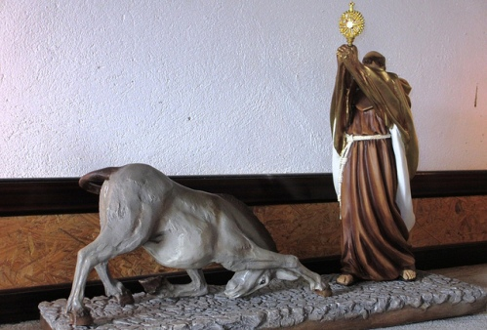
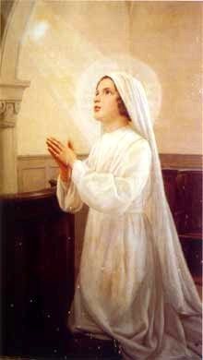
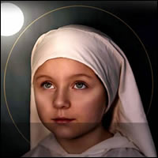
Milagros de Eucaristia y los santos
San Antonio de Padua
Beata Imelda

Slide 35
Testimonios
San Tarcisio
Obispo Fulton J. Sheen – inspirado
por una nina – martir de la Eucaristia

Slide 36
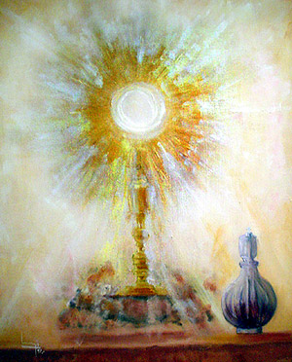
Bendito,
alabado
y adorado
sea Jesús
en el Santísimo
Sacramento
del altar.

Slide 37
Amen

